Slide 1
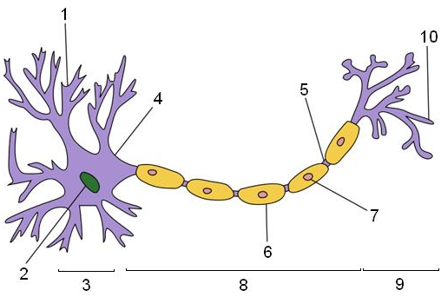
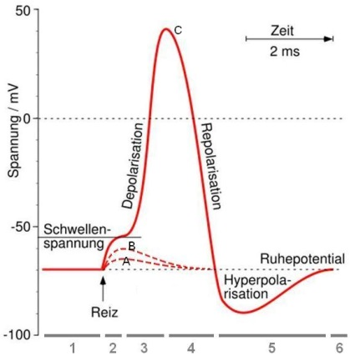
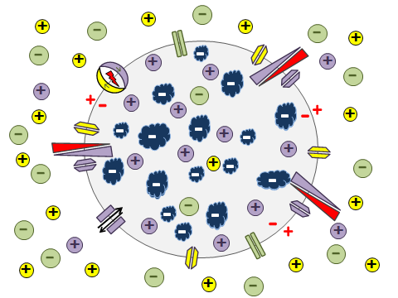
Sequenzen zur
UE Neurobiologie
Kl. 11/12
Binnendifferenzierung und Formatives Assessment
ZPG Biologie © 2013

Slide 2

Eingangs-diagnose
…
Bau Neuron
Ruhe-potential
Aktions-potential
Weiter-leitung von APs
Selbst-diagnose
Synapsen
…

Slide 3
Ruhepotential
- Schwerpunkt Formative Aktivitäten -
Mini-selbsttest
Concept-Tests
Clicker-Fragen
Concept-Cartoons
Modell-Experiment
Abstimmungsfragen

Slide 4
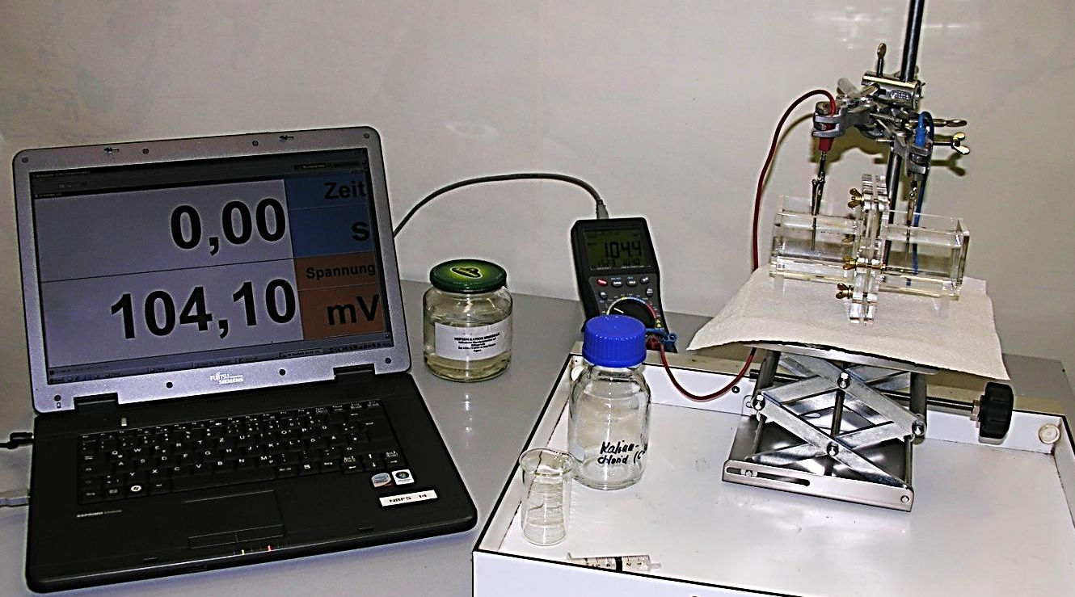
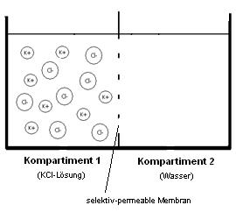
Ruhepotential
- Schwerpunkt Modellexperiment -
abstrakte Theorie mit einfacher, experimenteller Überprüfung
Gönnerkammer, K⁺-selektiv-permable Membran, Edelstahl-Elektroden, Multimeter
Alternativen zum Multimeter: AllChemist, Leybold-Cassy, Vernier, …

Slide 5

Aktionspotential
- Schwerpunkt Binnendifferenzierung -
4 Varianten
(Zugangskanäle, Schwierigkeitsgrad)
Text → Fließdiagramm
Bild → Text
gestufte Hilfen
Simulation
Fragenkette
Spickzettel-methode

Slide 6
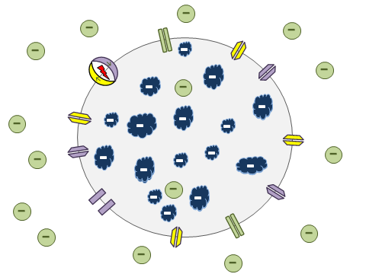
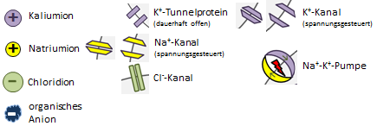
Nervenzellen-Spiel
Material vor und nach dem Spiel auf Vollständigkeit prüfen!
Vielen Dank! ☺
Viel Spaß beim Spielen! ☺
1 Spielplan (Aktionspotential)
1 Reizelektrode
4 Natriumkanäle (offen)
3 Kaliumkanäle (offen)
6 Pfeile (Strömungsrichtung Ionen)
16 Natriumionen (gelbe Knöpfe)
17 Kaliumionen (violette Knöpfe)
Notes:
als Hilfe in Aktionspotential-Varianten 2 und 3, obligatorisch in Variante 4 (1 Spiel pro Kleingruppe)
Tipp: verschiedenfarbige Knöpfe als Natrium-und Kaliumionen (gelb: 10 mm bzw. violett: 11 mm Durchmesser, wenn Spielplan Din A 4)
Spiel liegt in angepasster Variante (weniger Kanaltypen und ohne Natrium-Kalium-Pumpe) für Ruhepotential vor (z. B. zur Wiederholung)
Einsatz am Active Board möglich

Slide 7
Formative Aktivität Selbstdiagnose
→ Förderung von Transparenz, Selbsteinschätzungskompetenz und Eigenverantwortung
Eingangsdiagnose Neurobiologie
relevantes Vorwissen SI
(Bio, Ch, Ph)
relevantes Vorwissen SII
(Membrantransport, Osmose, …)
Selbstdiagnose Erregungsbildung
Bau Neuron,
Ruhepotential,
Aktionspotential
Einsatzort I:
nach Sequenz AP
Einsatzort II:
Vorbereitung summative Leistungsüberprüfung
Einsatzort:
vor Auftakt UE

Slide 8

Vielen Dank für Ihre Aufmerksamkeit!
Viel Spaß beim Sichten der Materialien!

Slide 9
Quellen Abbildungen
Aktionspotential-Kurve (Folie 1 und 5):
Verändert nach: http://commons.wikimedia.org/wiki/File:Aktionspotential.svg (GNU-Lizenz – Free Documentation License Version 1.2 und CC-Lizenz 3.0 unportet; entnommen am 08.10.2013, 16:00)
Neuron (Folie 1):
Verändert nach: http://commons.wikimedia.org/wiki/File:Neuron_Hand-tuned.svg (CC-Lizenz 3.0 und GNU Free Documentation License, entnommen: 04.10.2013, 09:25)
alle anderen Abbildungen:
selbst erstellt bzw. https://openclipart.org/

